Slide 1
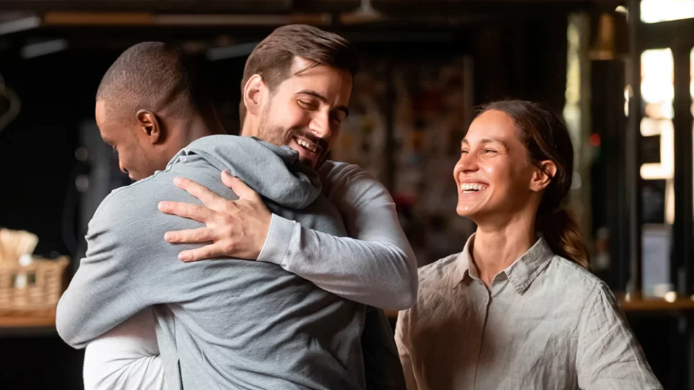
FORTALECIDOS EN EL SEÑOR
Consolidando a los nuevos conversos
ESCUELA SABÁTICA
IGLESIA ADVENTISTA DEL 7° DÍA

Slide 2
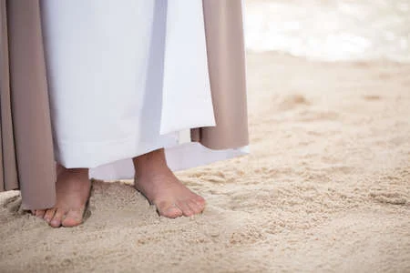
SERVICIO DE CANTO
#392 “Hay quien vela mis pisadas”,
#409 “Si mi débil fe flaqueare”, # “Él puede”

Slide 4
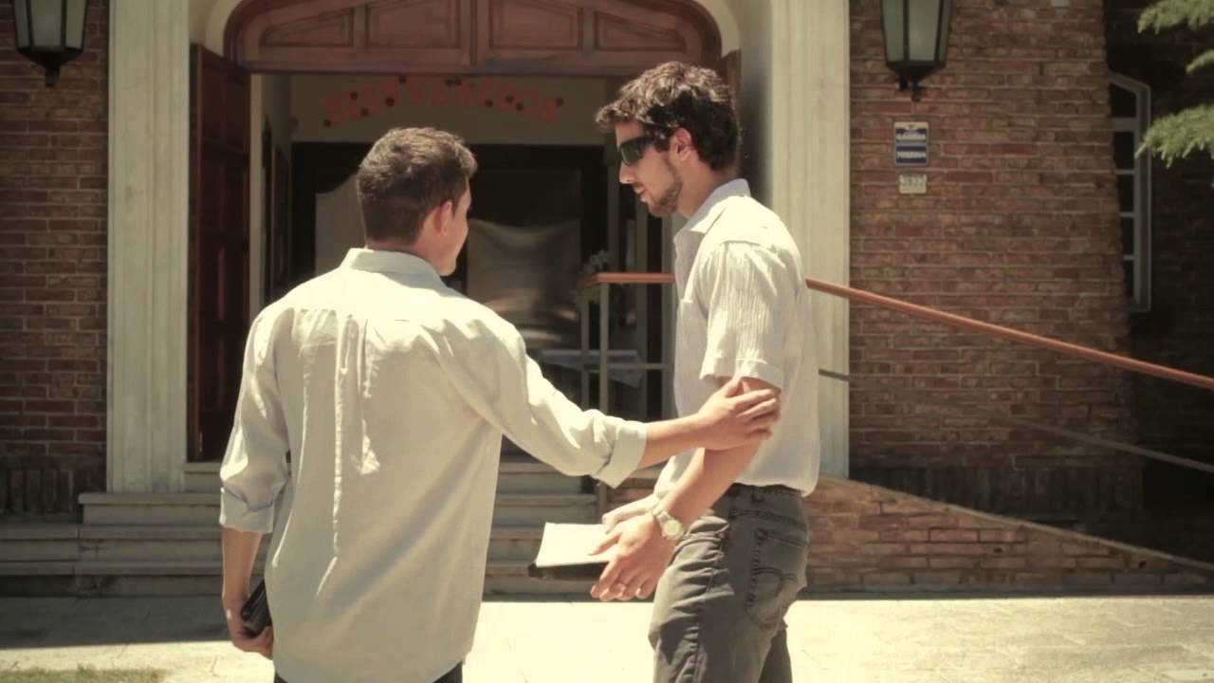
BIENVENIDA
Al venir esta mañana, hay gozo en nuestros corazones, así como en el corazón de Dios porque
somos sus hijos, es mi privilegio extenderles una cordial bienvenida a todos y especialmente a
los recién bautizado.

Slide 5
PROPÓSITO DEL PROGRAMA
Lograr que los nuevos miembros permanezcan en la iglesia, sean fortalecidos en la vida espiritual
y se involucren en el discipulado, a través de los grupos pequeños.

Slide 6
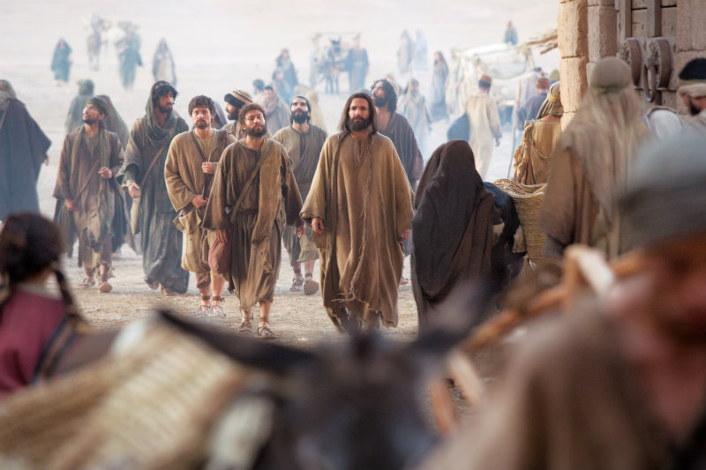
LECTURA BÍBLICA
Hechos 18:23. “Y después de estar allí algún tiempo, salió, recorriendo por orden la región de
Galacia y de Frigia, confirmando a todos los discípulos”.

Slide 7
¿Se ha preguntado alguna vez por qué Gilberto quien recién se bautizó ya no está en la iglesia?
¿Por qué ya no llegó al grupo pequeño?
¿Qué sucedió con él?

Slide 8
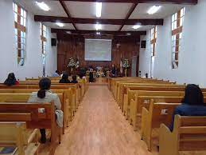
Es alarmante o preocupante que
muchos de nuestros hermanos se han ausentado de la iglesia. ¿Qué debemos hacer como iglesia?

Slide 9
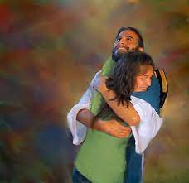
HIMNO DE ALABANZA
#112 “Ningún otro me amó cual Cristo”.

Slide 10
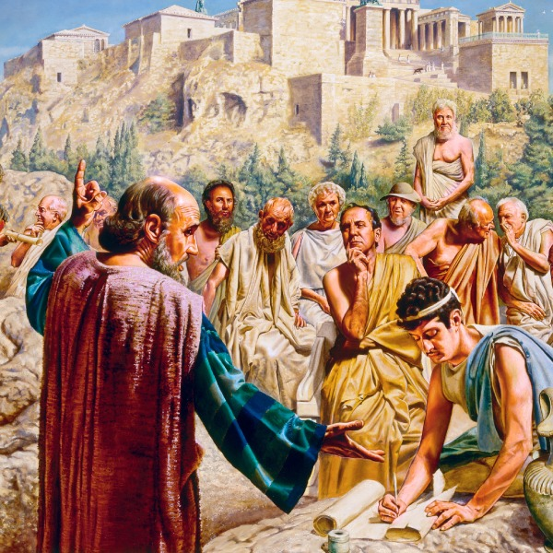
Un aspecto importante en el ministerio del apóstol Pablo, era saber cómo estaban aquellas
personas que les había predicado,
al recorrer esas regiones los visitaba confirmándolos en la Palabra.

Slide 11
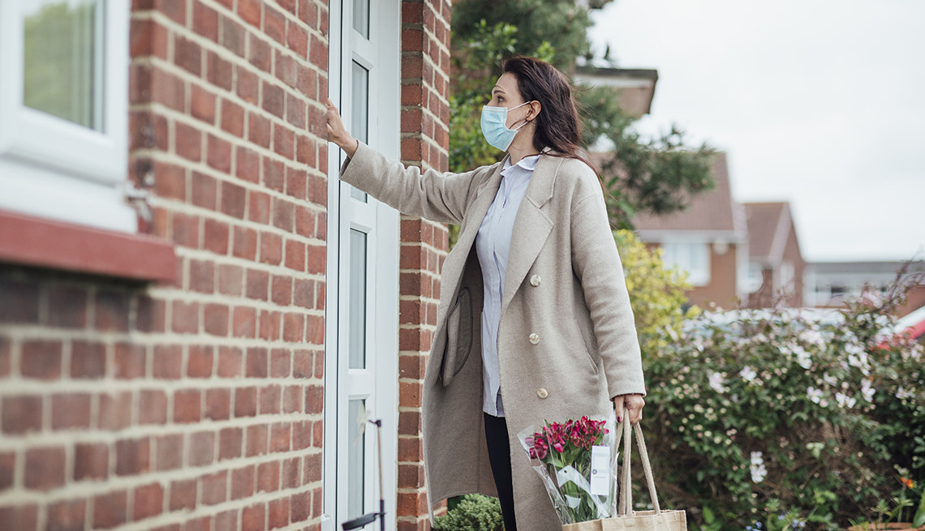
Un aspecto importante que el líder y los miembros del grupo pequeño deben tomar en
cuenta; es la visitación.

Slide 12
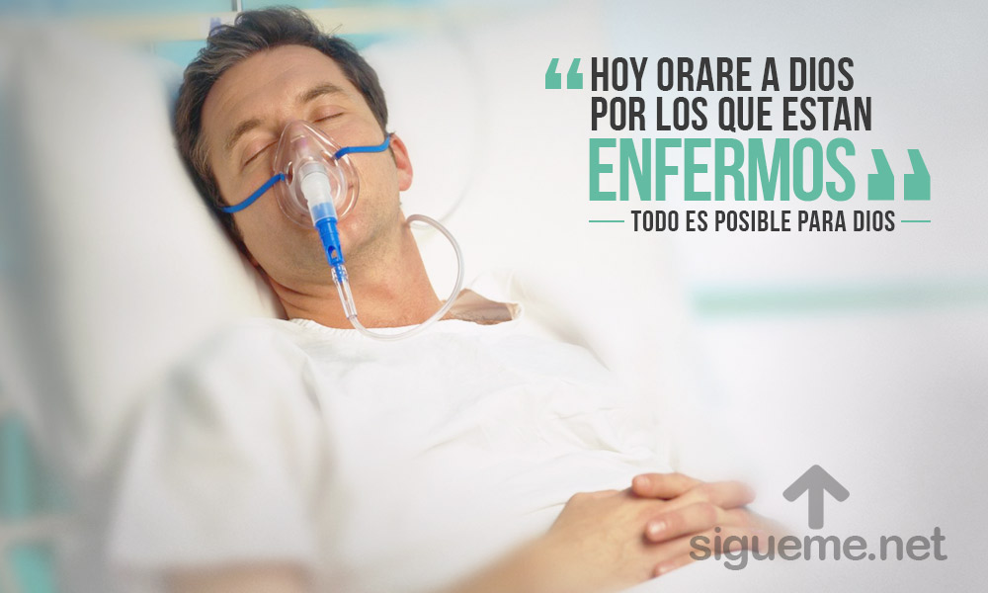
La Biblia nos encomienda: ¿esta alguno de vosotros afligido?, ¿esta alguno enfermo entre
vosotros? “orar unos por otros” Santiago 5:13,14,16.

Slide 13
Cuán importante es un programa específico
de oración por nuestros hermanos los recién bautizados.

Slide 14
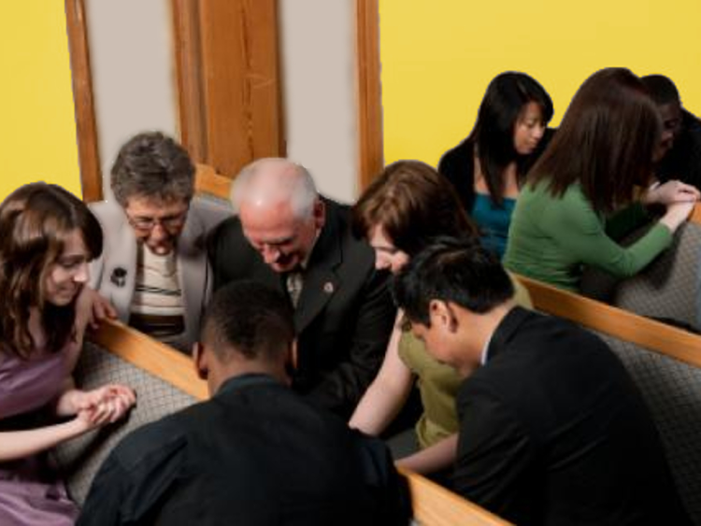
El líder establece con su grupo pequeño
un horario para orar por el recién bautizado, orar por su familia, por su trabajo, por su vida
espiritual.

Slide 15
NUEVO HORIZONTE
EVANGELISMO
El objetivo de la Escuela Sabática es ganar almas para el reino de los cielos

Slide 16
Otra forma de conservar a nuestros hermanos es la convivencia, “comían juntos con alegría y
sencillez de corazón” Hechos 2: 46.

Slide 17
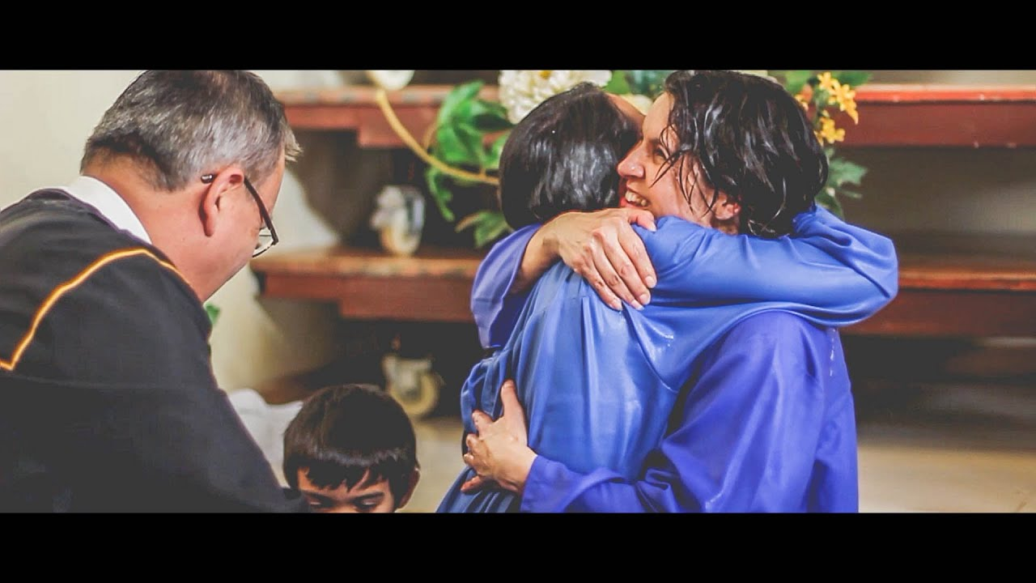
El grupo pequeño debe establecer lazos bien estrechos entre los recién bautizados, de tal manera que sientan nuestro cariño, encuentren en nosotros los mejores amigos y hermanos.

Slide 18
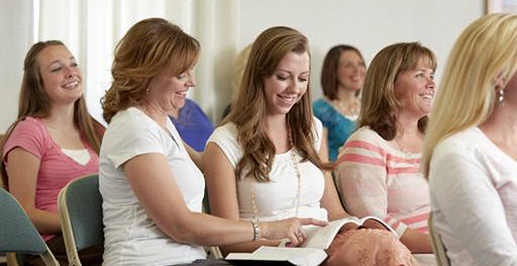
Es importantísimo que nuestros hermanos escuchen que los amamos, que los apreciamos, que
sus nombres sean mencionados con frecuencia en la iglesia, en los grupos pequeños y sean
reconocidos, y recompensar logros que han alcanzado paso a paso. (Isaías 43:4)

Slide 19
“Porque a mis
ojos fuiste de gran estima, fuiste honorable, y yo te amé; ...”

Slide 20
MISIONERO MUNDIAL
CRISTINA VITA CAVIMBI FERRAZ
ANGOLA
28 DE MAYO DE 2022

Slide 21
Otra forma de consolidar a los recién bautizados es: que sean testificadores para fortalecerse en
su relación con el Señor: (Marcos 5:19) “Vete a tu casa, a los tuyos, y cuéntales cuan grandes
cosas el Señor ha hecho contigo”.

Slide 22
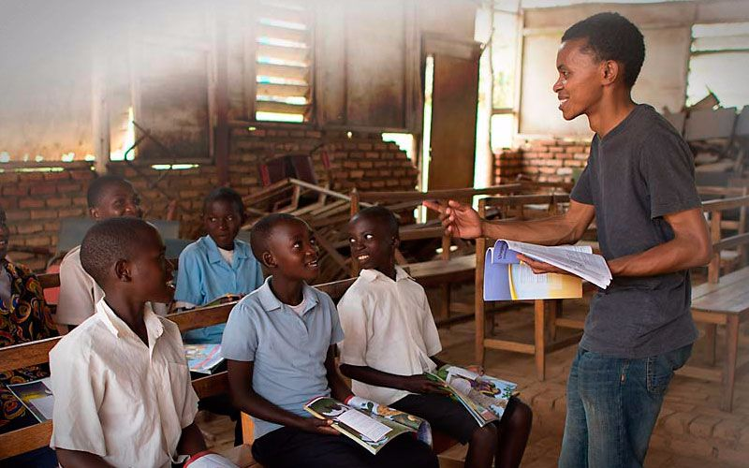
El líder de grupo pequeño debe involucrar inmediatamente al
recién converso a un programa de testificación.

Slide 23
Cuán importante será para el recién bautizado, atesorar las grandes verdades de la Palabra de
Dios. Será su Escudo protector contra las asechanzas del diablo.

Slide 24
INFORME SECRETARIAL

Slide 25
Será significativo para los nuevos conversos, enseñarles en qué consiste cada parte de un
programa, como la escuela sabática, mientras más informados estén, mayor apreciarán que
la iglesia, es una iglesia de orden.

Slide 26
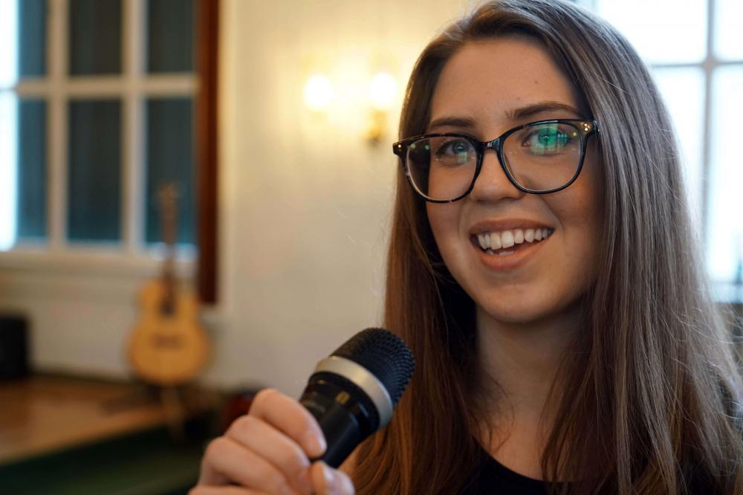
En Santiago 5: 13 dice: “¿Está alguno alegre? Cante alabanzas”. Que el recién converso
encuentre su gozo en rendir su vida a su Salvador.

Slide 27
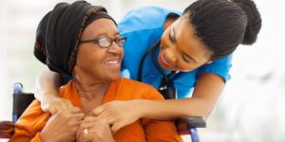
CONCLUSIÓN
La Biblia dice: “por cuanto lo hiciste a unos de estos pequeñitos a mí me lo hiciste”. ¿Qué gran
responsabilidad tenemos como iglesia de cuidar a nuestros hermanos recién conversos, y nunca
decir como Caín, “acaso soy guarda de mi hermano?

Slide 28
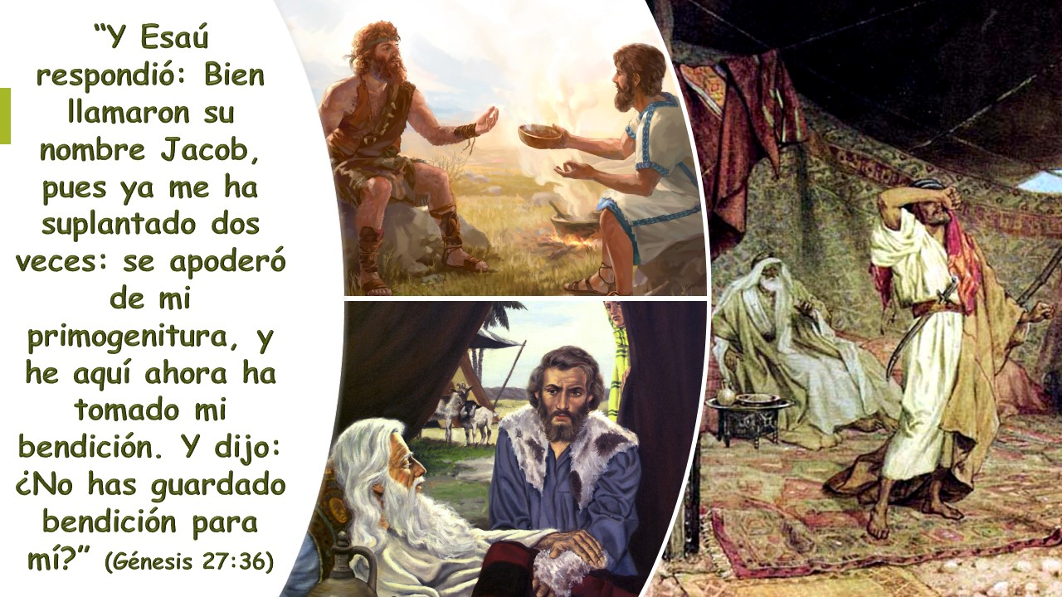
VERSÍCULO PARA MEMORIZAR

Slide 29
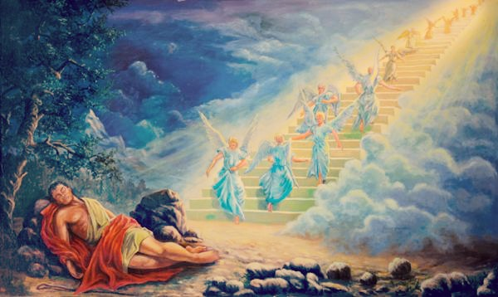
REPASO DE LA LECCIÓN # 9
JACOB, EL SUPLANTADOR

Slide 30
HIMNO FINAL
Por lo tanto, el grupo pequeño tiene que
enseñarle a adorar a Dios en “espíritu y en verdad”.

Slide 31
ORACIÓN FINAL
Oremos al Señor para que nos haga Mayordomos fieles de nuestros hermanos que se unen a la
iglesia, que encuentren en nosotros verdaderos amigos. Familias en Cristo. ¡Amen!

